Slide 1
Свобода человека как свобода народа, самопожертвование во имя свободы
Выполнил:
Назаров Глеб
ИНС-б-о-25-1

Slide 2
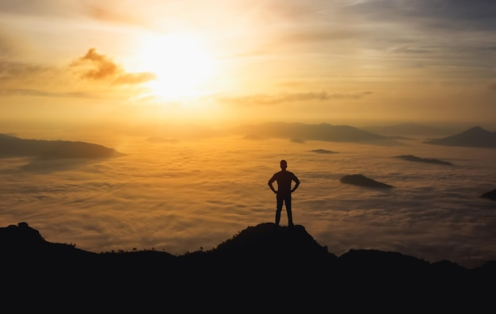
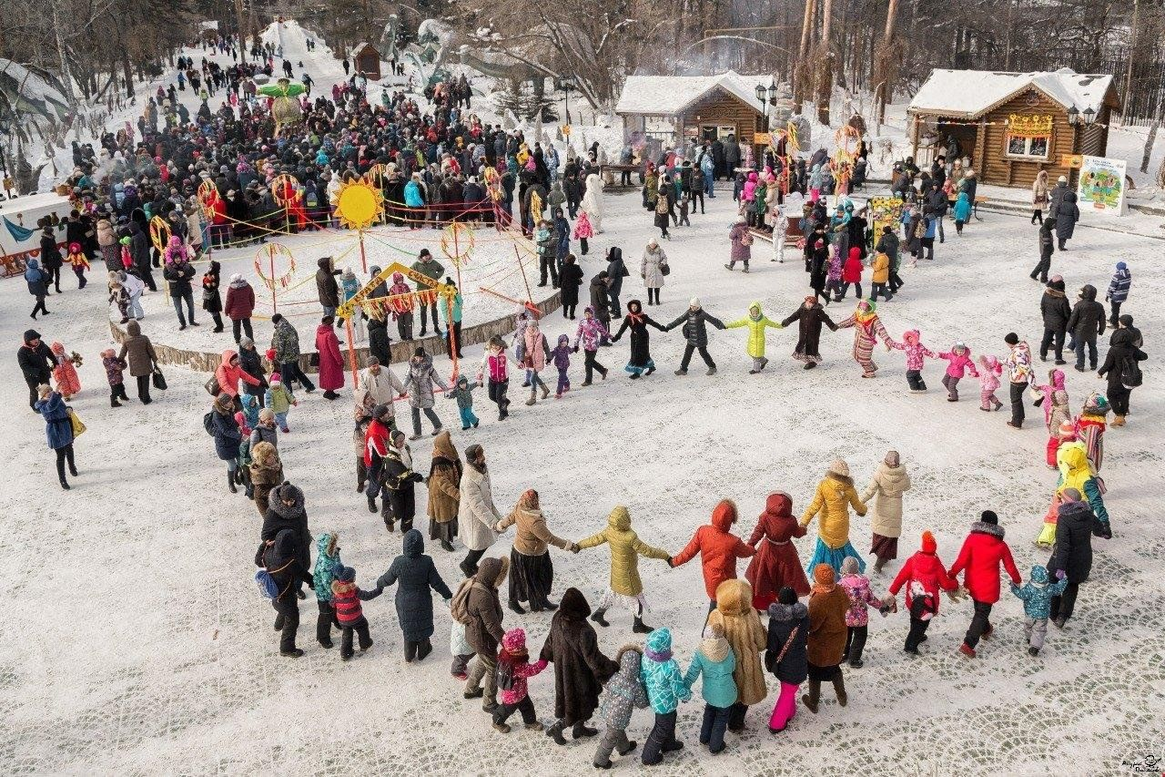
Две грани свободы
Личный выбор
Общая судьба
Вопрос: Может ли человек быть свободен в несвободной стране?

Slide 3

Не «я» против «мы», а «я» — часть «мы»
Исторический код России: выжить и процветать можно только сообща.
Свобода — это уверенность в силе и свободе целого.

Slide 4
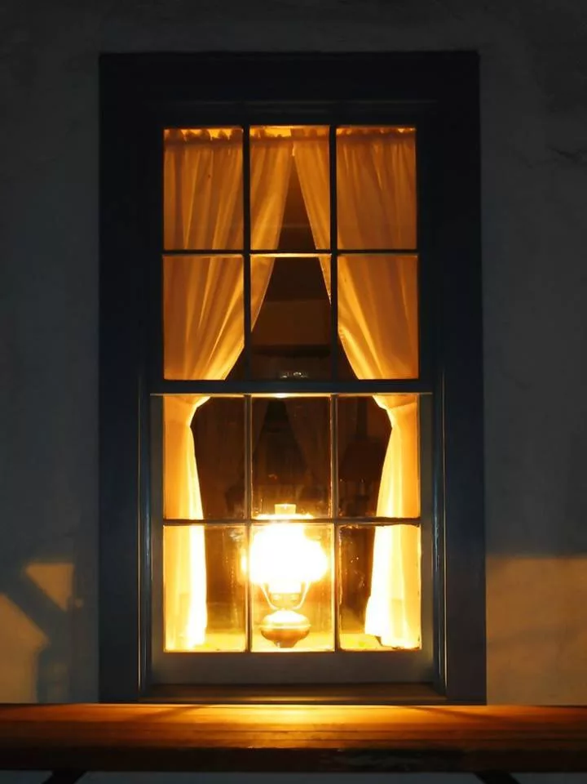
Наш дом — Россия
Личная свобода — это «комната» в доме.
Свобода народа — это «крепкий фундамент» и «стены».
Не будет дома — не будет и комнат.

Slide 5
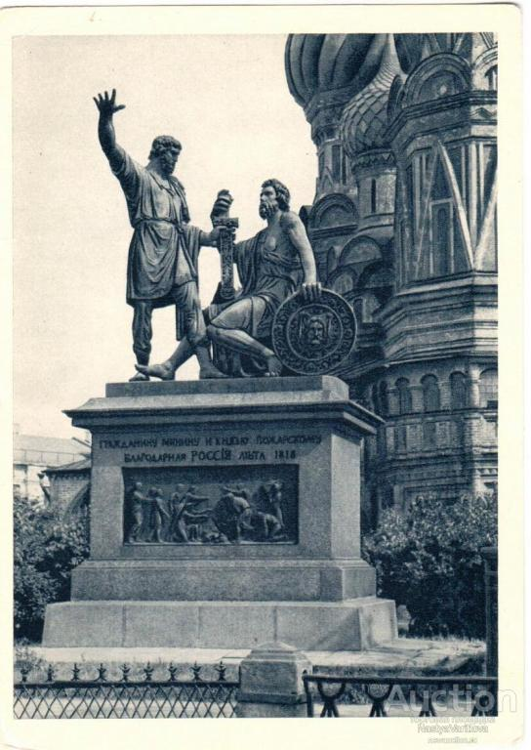
Смутное время
Начало XVII века: государство распалось, нет законной власти
Народное ополчение Минина и Пожарского
Люди разных сословий жертвовали имуществом и жизнями
Пример: когда народ сам становится творцом своей свободы

Slide 6
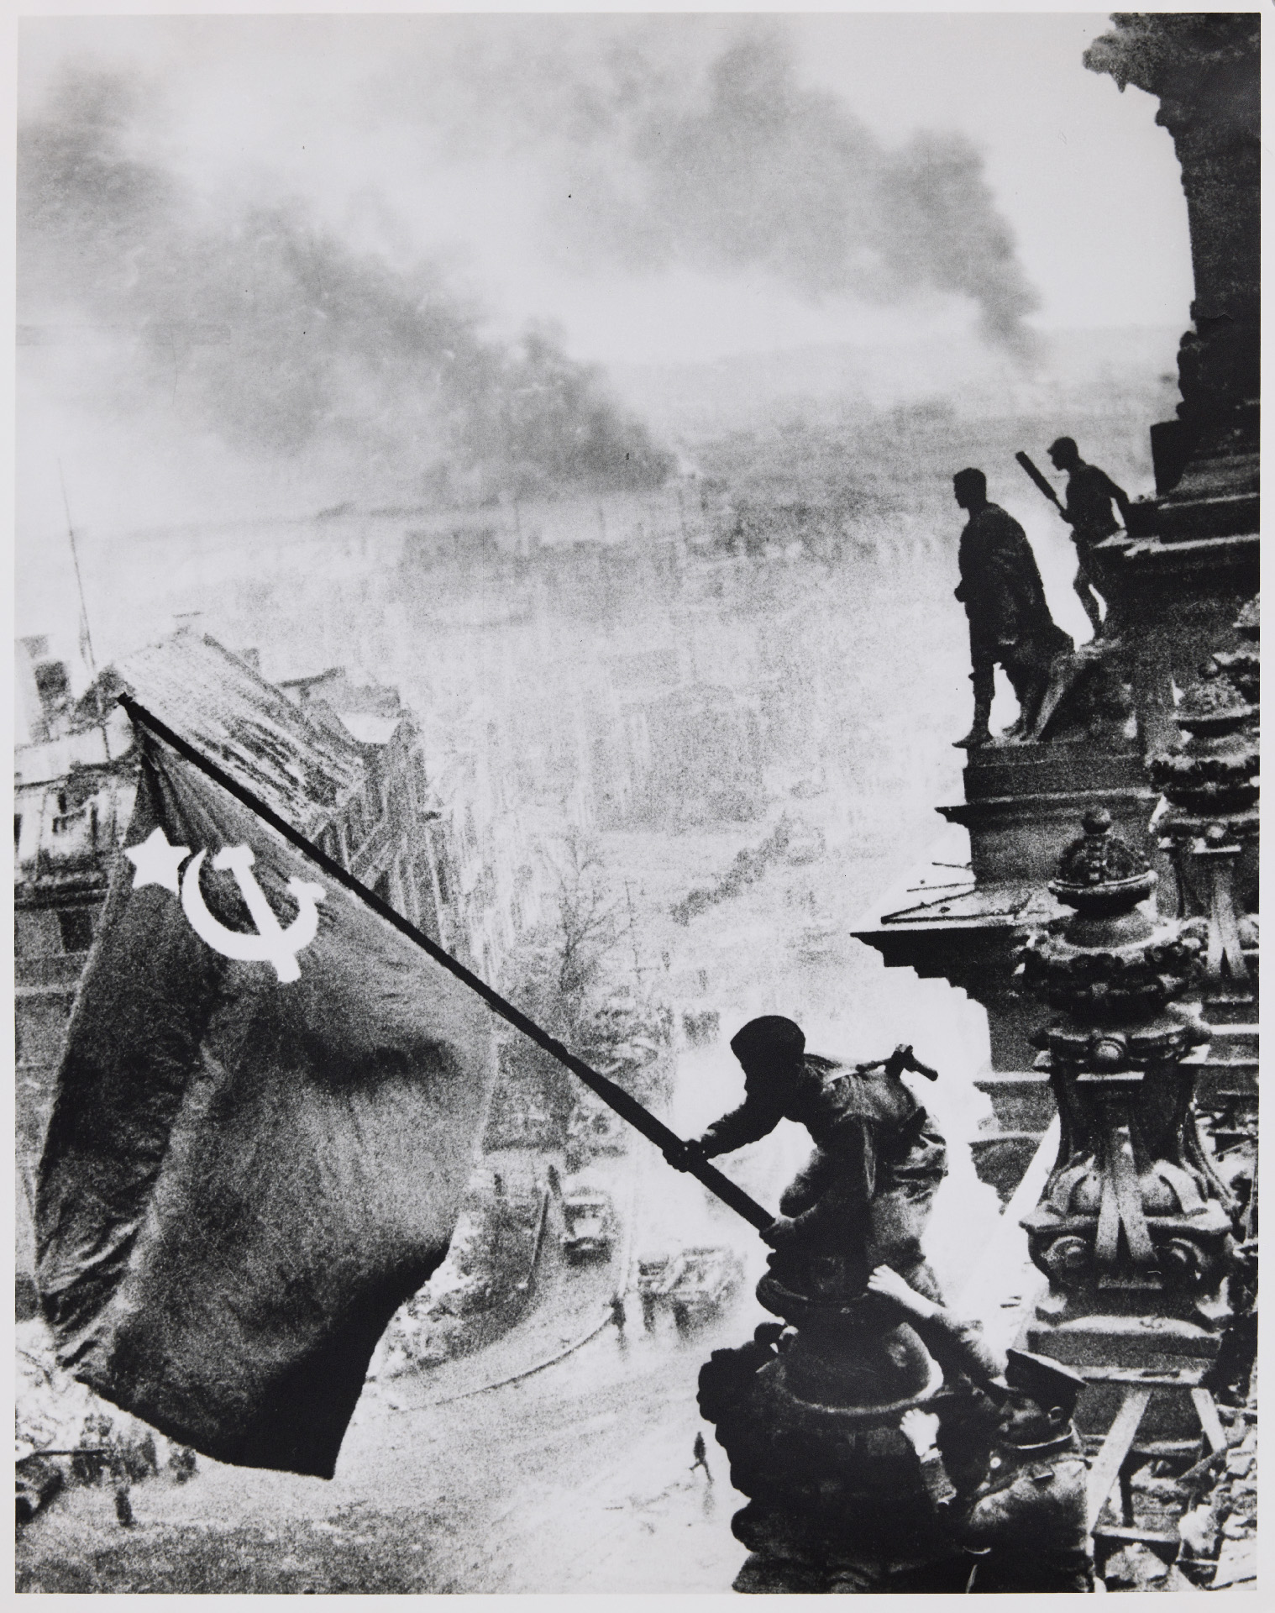
1941-1945: Испытание на прочность
Угроза существованию народа.
Личная судьба стала частью общей.
Осознание: Не будет свободной страны — не будет и наших прав.

Slide 7

Феномен самопожертвования
Внешний взгляд: трагедия, вынужденная жертва
Внутренний взгляд: осознанный выбор свободного человека
Момент истины, когда ценности важнее жизни

Slide 8

Цена выбора:
Моя жизнь ←свободная воля→ Их будущее
(Жизнь детей, свобода товарищей, судьба Родины)

Slide 9
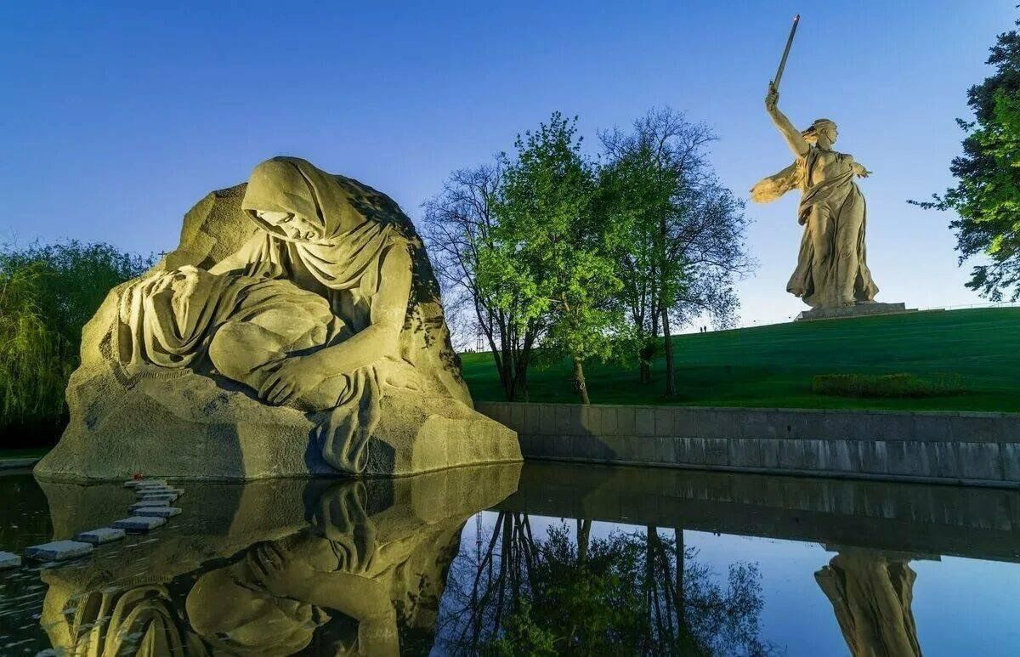
Это не отказ от свободы, а ее высшее проявление
Самопожертвование — это не исчезновение, а преображение
Человек вписывает свое «я» в историю народа
Подвиг становится символом и частью коллективной памяти
Так рождается связь между поколениями

Slide 10

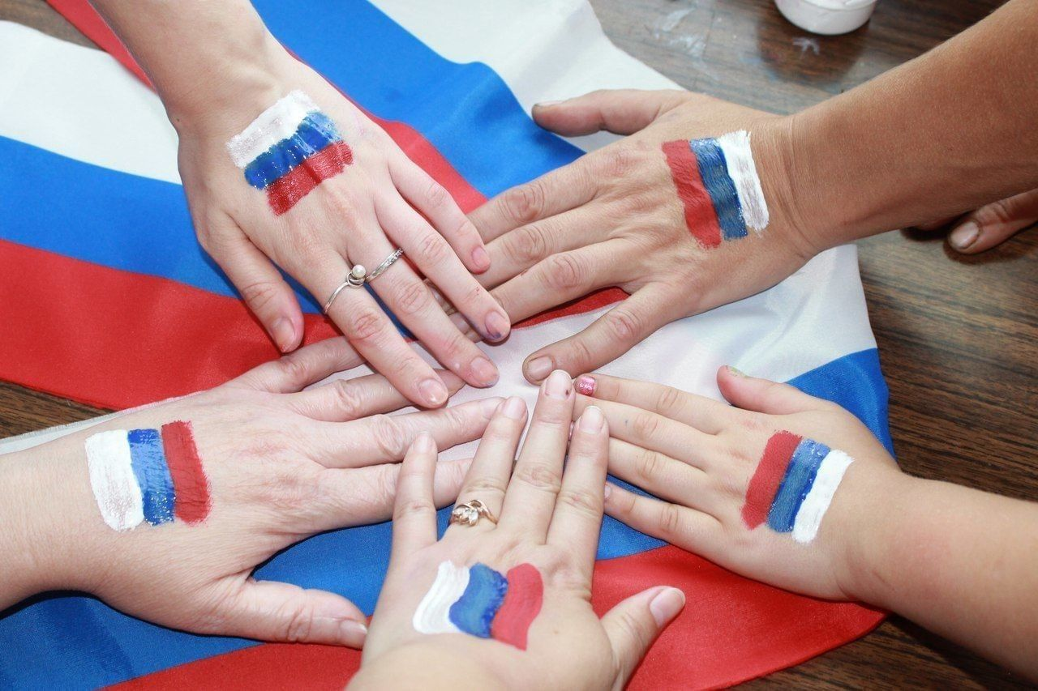
Свобода человека — в силе и единстве его народа

